Slide 1
规模化机队的应用模式
中航赛斯纳飞机公司（珠海/石家庄）
董事长刘祥仁
2020.10.23

Slide 2
摘要
航空工业通飞与德事隆航空自2012年合作至今，精诚合作、砥砺前行。双方共同努力，不断见证中国公务和通用航空产业的发展，不断深入的理解中国通航产业的特点。
今天，我们站在制造商的角度，以全产业链的广度审视和分析国际成熟的公务机运营模式，并结合中国公务和通用航空产业发展的现状、结构特点，以及行业未来的趋势，提出创新型规模化机队的应用模式。
万亿规模通航产业的各项条件正在逐步成熟，资产占比超过70%的公务航空是当今最大的一块产业“蛋糕”。谁来引领产业聚集和融合，引进国际成熟的平台化商业模式。投资组建自营机队，形成品牌效应，并在平台上聚集和管理国内现有闲散的公务机机队，整合国内公务机市场。通过合理的经营模式，推动公务机运营企业可持续发展，把中国的公务机像商务车一样为广大高净值人群服务。

Slide 3


1
中航赛斯纳（珠海/石家庄）
Part
Corporation

Slide 4


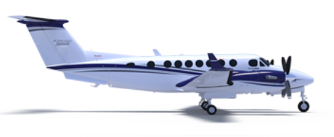


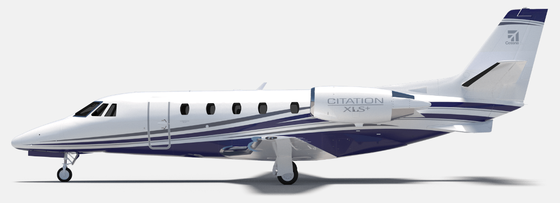

珠海/石家庄中航赛斯纳飞机有限公司
2012
航空工业
《全面战略合作协议》
360空中国王
石家庄中航赛斯纳飞机有限公司
2013
奖状560 XLS+
珠海中航赛斯纳飞机有限公司
2014

Slide 5
2
北美成熟的公务机运营模式
Part
Operation

Slide 6
北美公务机成熟市场商业模式
美国公务机市场具有代表性的公务机商业模式大致分为两类
一类是以包机和托管为主营业务的传统运营商
一类是基于互联网思维的创新型平台运营服务商
以传统包机和托管业务为主
销售飞行小时卡及飞机共享产权金融产品
机队规模庞大，涵盖从轻型到超远航程的几乎所有型别公务机
中型公务机在机队的比例在逐渐增加
2019年7月，赛斯纳奖状纬度公务机在一家公司的机队规模超过100架 （NetJets）
所有收入来源于公务飞行
客户为除顶级富豪以外的其它高净值人群
提供公务飞行及落地后的通勤消费服务
涉及客户（高净值群体）商务、生活相关活动
平台化运营单一机型规模机队（如：350空中国王）
公司成立7年，拥有5000名活跃会员，115架自有机队，同时聚集行业1250架飞机供客户选择使用
自有机队全部为轻型公务机

Slide 7


原名Executive Jet Aviation，1998年被巴菲特以 7.25亿美元收购，2002年更名为NetJets
全球最大公务机运营商，管理着约750架飞机 经营包机、托管、产权共享、小时卡等业务 全球首创公务机产权共享产品

Slide 8
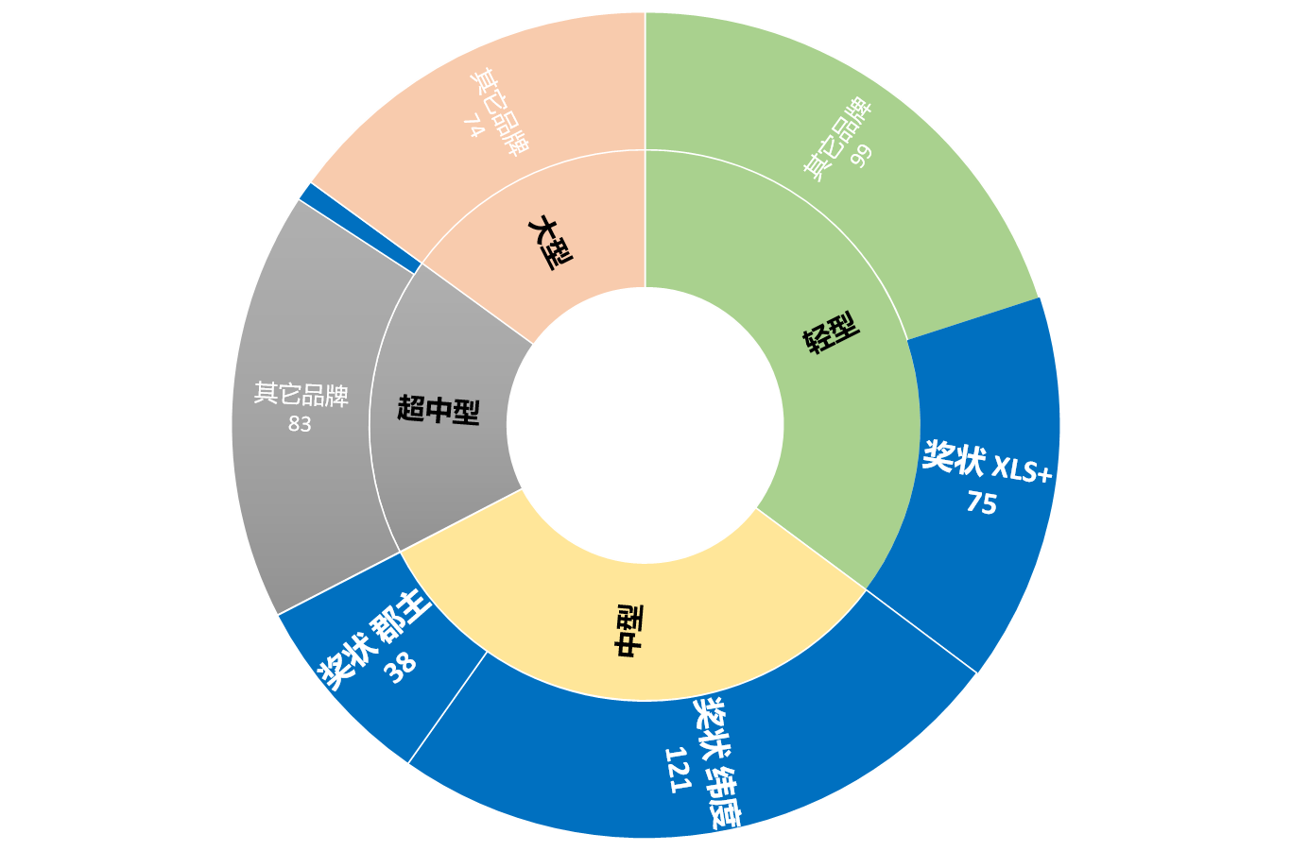
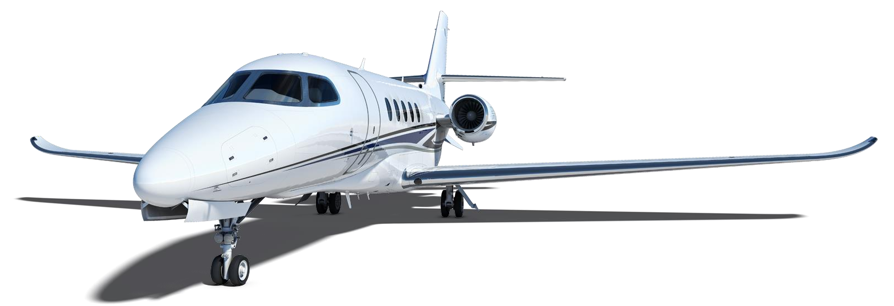
NetJets包机机队构成（奖状系列占比为48%）
自2015年入市以来，交付量连续四年蝉联中型公务机榜首
迄今已交付近260架，创造了新机型问世后的最快交付纪录
已在80多个国家取证，机队飞行小时累计达百余万
国外典型用户：NetJets、Under Armour…
奖状 经度
4

Slide 9
整机购买
飞机托管
（超过300小时/年）
产权/使用权共享/整租
（50-300小时/年）
小时卡/散包
（小于50小时/年）
NetJets Share：飞机产权作为资产购入，相当于一项投资，而且保值
NetJets Lease：年飞行小时数较为固定，租赁飞机使用服务
Jet Card Programs：使用较为灵活，使用时间和期限不固定

Slide 10
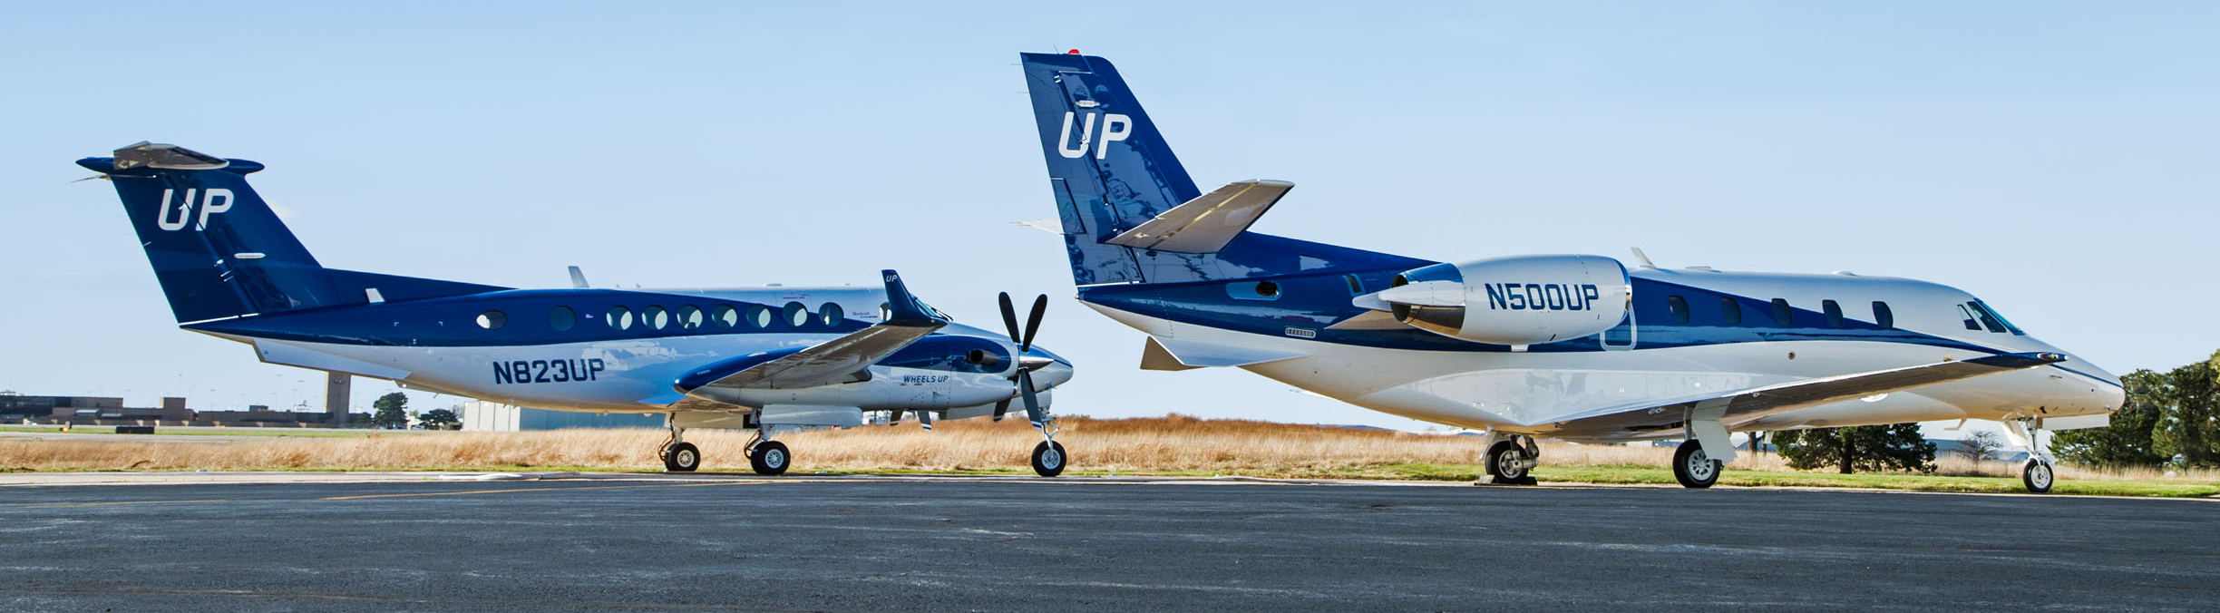
Wheels Up
美国Wheels Up是最新崛起的平台型公务机包机服务提供商兼高净值群体消费服务提供商，与巴菲特投资的NetJets公司均为德事隆航空的机队采购客户，为除顶级富豪以外的其它高净值人群提供公务机包机飞行和落地后的消费服务。
其核心商业模式是创新性的使用了互联网作为其公务机业务平台的载体，依靠公务包机服务切入高净值群体消费服务领域，通过APP以及线下品牌Wheels Down完成对顶级消费行业的整合（体育、娱乐、度假、慈善、奢侈品等）来进一步充实其服务品质，进一步提高用户粘性，通过培养用户的消费习惯来引导用户需求，达到行业垄断的状态。
Wheels Up是目前德事隆航空 比奇350空中国王、赛斯纳奖状560 XLS、豪客400XP机型单一规模机队用户的典范，提供了批量使用公务机的成功商业案例。

Slide 11
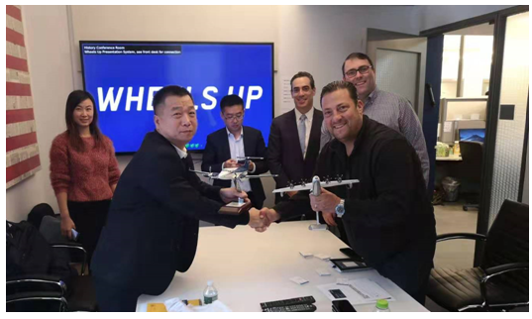
Wheels Up
截至2020年6月，Wheels Up已经形成了为客户提供全方位私人飞机所需要的完整生态系统。（Wheels Up/Wheels Down)
通过几次快速的并购现在运营超过300架飞机，还APP平台上拥有1250架飞机的资源可以供8000名活跃的Wheels Up用户选择。
  2013年以7架比奇350i空中国王开始运营;
  2014年引进奖状560 XLS;
  2015年拥有1000名核心商务会员;
  2016年推出Wheels Up飞行平台;
  2016年底拥有5000名核心商务会员;
  2017年引进赛斯纳奖状 X飞机;
  2018年推出理性/轻型公务机项目和低价会员
  2019年Wheels Up依据积攒的行业资源和核心客户，调整战略开启并购。
  2019年6月，Wheels Up收购Travel Management Company (TMC)，运营机队同时并入TMC拥有的26架豪客400XP（德事隆航空产品）。
  2019年9月收购全球领现的飞行管理系统平台Avianis Systems;
  2019年底Wheels Up核心会员总数超过8000人;
  2020年1月与美国达美私人航空（DELTA Private Jets）合并，增加70架原由达美私人航空运营的公务机;
  2020年3月收购美国公务机包机运营公司GAMA Aviation。

Slide 12
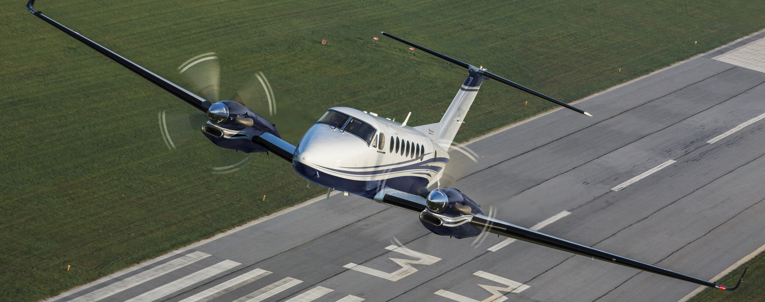
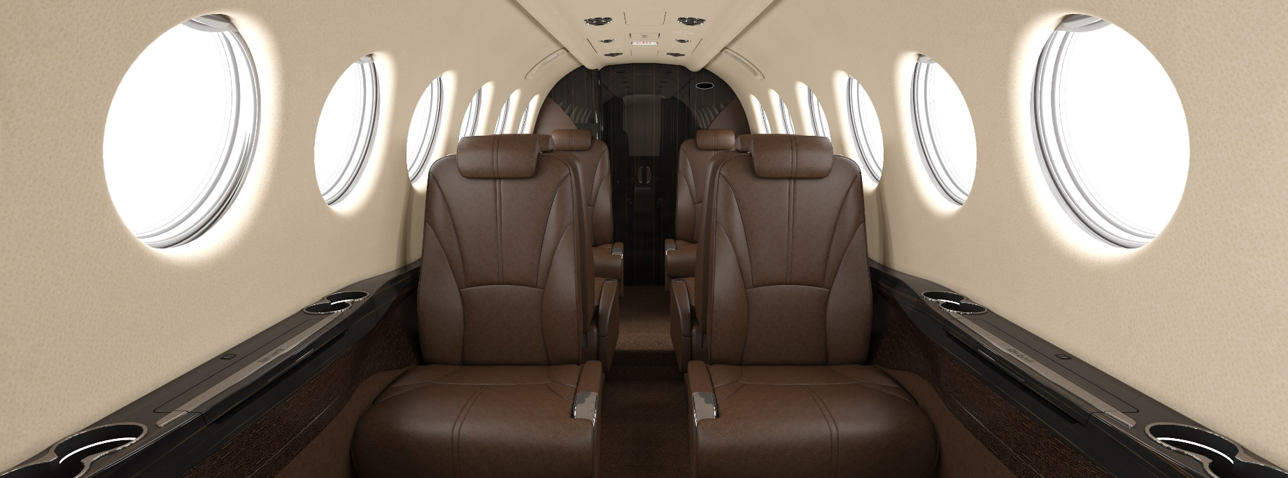
比奇360空中国王
Beech 360 King Air
畅销的双发涡桨公务机

Slide 13
3
中国公务/通用航空发展现状
Part
Environment

Slide 14
国内公务航空发展趋势
国内公务航空产业存在的突出问题：
目前国内的机场、时刻、航线等依然是限制公务航空快速发展的稀缺资源。
国内公务机行业机队机型分布不均、大型、远航程机型相比成熟市场比例偏大。
运营企业仍然以飞机托管业务为主，少量包机业务，缺乏创新经营逻辑。
运营成本居高，转嫁至终端顾客。
市场未实现增量，处在非理性消费阶段。
企业运营不可持续。
全产业链从制造端的思考：
产业链上的运营端是最为关键及核心的一环。运营不好，就无法带动整条产业链良好发展。
运营端不使用适合的飞机，没有合理的商业模式，市场份额就做不大，各方都不景气，制造商有能力造飞机，但没人用飞机。
产业链应联合，共同寻找商业机遇，创新公务机商业模式，选择适合的机型开展高效低成本规模化运营，激发更大的市场需求。

Slide 15
中国通航产业发展现状
政府推动阶段=基础条件建设+政府引导市场——新模式+新发展
行业
国务院办公厅
民航局“放、管、服”政策逐步落地
截至2020年8月：
通航机场已达317座，同比增长17.5%
通航企业已达443家，过去5年增加299家
飞行器 2930架，过去5年增加1077架
飞行总量 103.3万小时，同比增长-3%
领军企业出现
《关于促进通用航空业发展的指导意见》
行业快速发展
产品丰富
盈利产生
市场在国家宏观调控下对资源配置起基础性作用
行业要素齐备后的快速发展阶段
消费者
理性消费阶段到来
期待通航产品
形成消费文化
企业
提前布局战略要素
抢占资源先发优势
产业引导期
2016
产业培育/创新发展期
2023
产业快速发展期
2030
产业稳定发展期
中国通航产业发展体现出很强的与国家“五年计划”一致的周期性

Slide 16
4
中国公务航空市场情况
Part
Environment

Slide 17
2019年全球公务机交付统计
（数据援引自Ascend数据库）

Slide 18
过去10年全球8家主流公务机制造商交付情况

Slide 19
中国运营商机队规模
数据来源：亚翔航空2019亚太地区公务机机队报告

Slide 20








中国公务机消费潜力
高净值人群
（可投资资产超过1000万人民币）
202万
通航机场数量
5000+
公务机数量
13000+
总飞行小时
380万
93%
6%
2%
1%
187万
300+
300+
4.5万
1.通用机场仅包括铺设跑道可供公务机起降的机场；
2.数据来源：《GeneralAviationStatisticalDatabook&IndustryOutlook》、《亚翔航空机队报告》、《通用航空发展“十三五”规划》、《中国民航报》、《U.S.TRUSTINSIGHTSONWEALTHANDWORTH》、《中国私人银行：十年蝶变十年展望》；
Notes:
建议把两面国旗换成“北美市场”和“中国市场” ，介于当前形势

Slide 21
中国公务机产业市场机遇
≈53%
理性消费所使用的机型
竞争蓝海
≈22%
1数据来源：《亚翔航空机队报告》、JETCRAFT《10YEARBUSINESSAVIATIONMARKETOUTLOOK》、Flight Global Fleet Analyzer
Notes:
建议把两面国旗换成“北美市场”和“中国市场” ，介于当前形势

Slide 22
5
规模机队运营模式
Part
Environment

Slide 23




理性公务航空商业合作新模式
各方联合搭建基于互联网技术的理性公务机商业平台，以135部的要求开展121的运营模式，利用单一机型规模机队，轻资产运营，开展公务机在热点城市的载客飞行，合力解决行业痛点，使运营企业可持续，并发展成高端旅客飞行方案提供商及高端地面消费服务提供商。让公务航空产业良性发展，逐渐形成公务航空的产业聚集（研发、制造、运营、维修、飞行培训、航材、改装），最终形成国内公务航空整体产业生态，形成地区交通运输产业综合发展。
投资
运营公司
融资租赁
提供购机服务
投资方
组建初始机队
托管运营
参股共建
+
控股设立
战略合作
平台/运营公司
轻资产、专业化运营
提升通航机场基础设施
中航赛斯纳合资公司

Slide 24
取胜有道
市场定位精准：理性消费、商务属性
单一规模机队：低成本、高效率
自身定位清晰：专业化、规模化
开创增值服务：品牌复制 、“平台”共创价值
创新融资渠道：政府、资本相融、众筹并举

Slide 25
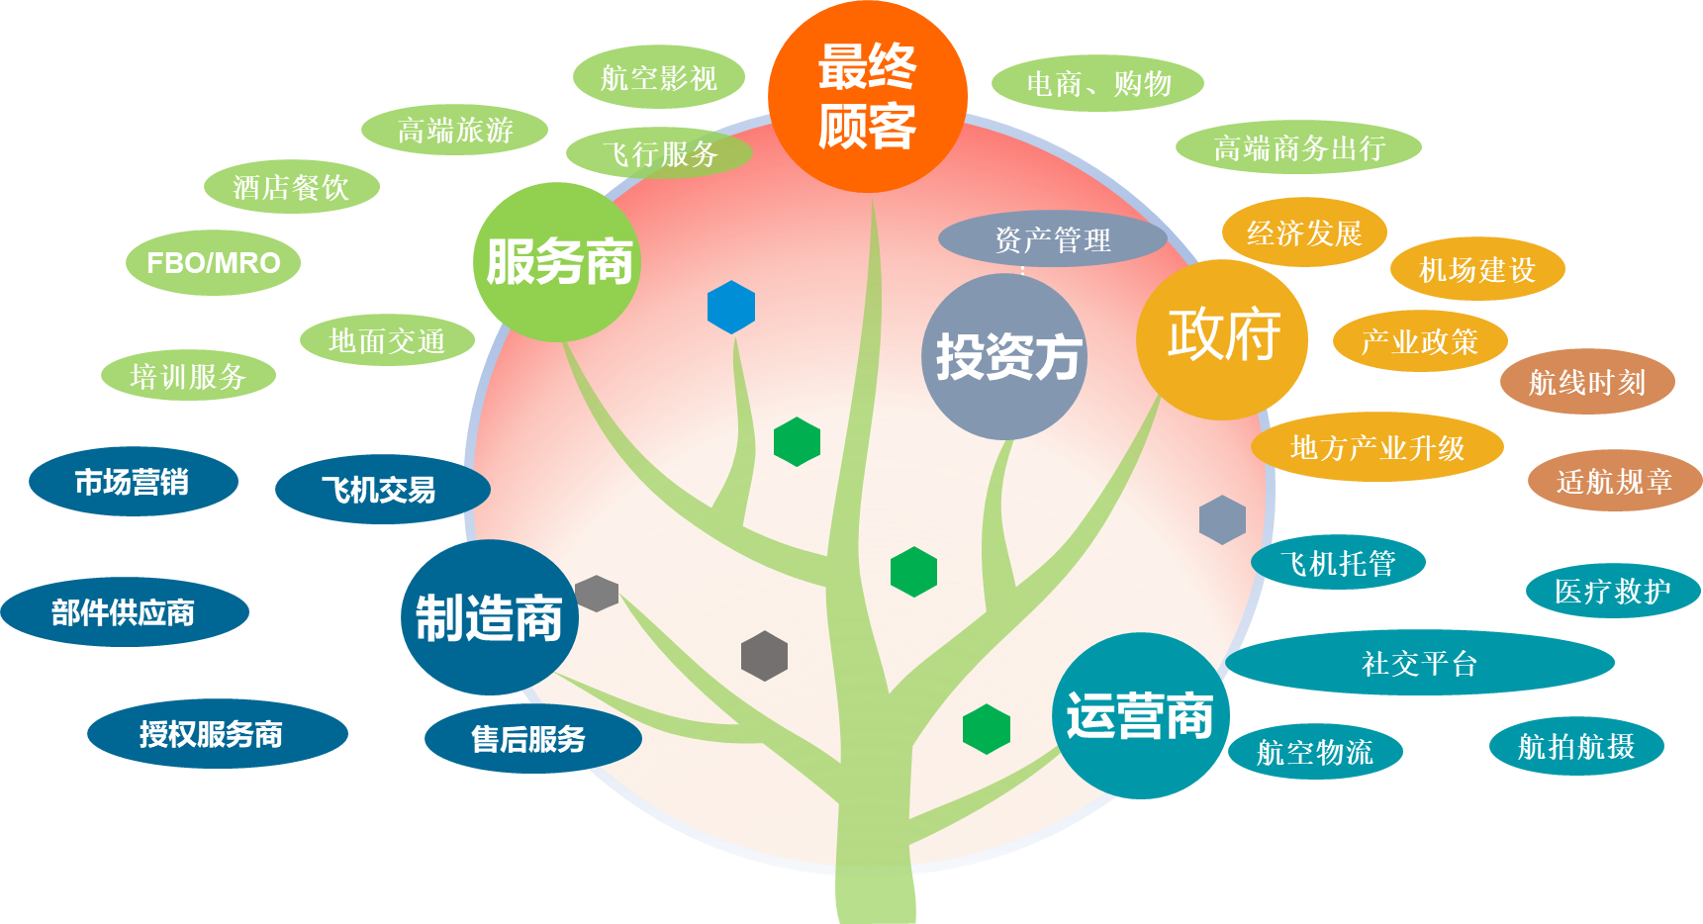
依靠投资拉动和运营模式复制引领产业生态聚集
依靠投资拉动和运营模式复制，引进国际成熟的平台化公务机运营模式，选取适合中国市场的公务机机型，组建自有机队，形成品牌，引领形成产业生态聚集。
集合资本、生产、运营、客服，在平台上持续整合资源，发挥各自优势，共同推动中国商务航空产业发展。
共同分享万亿规模产业“蛋糕”！
平台公司独角兽
引领实现
运营公司独角兽
制造企业独角兽

Slide 26

谢谢!
刘祥仁 18688192000

